Slide 1

ABV 綜合物業管理服務

Slide 2

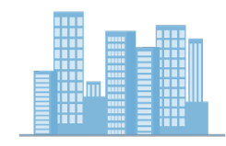

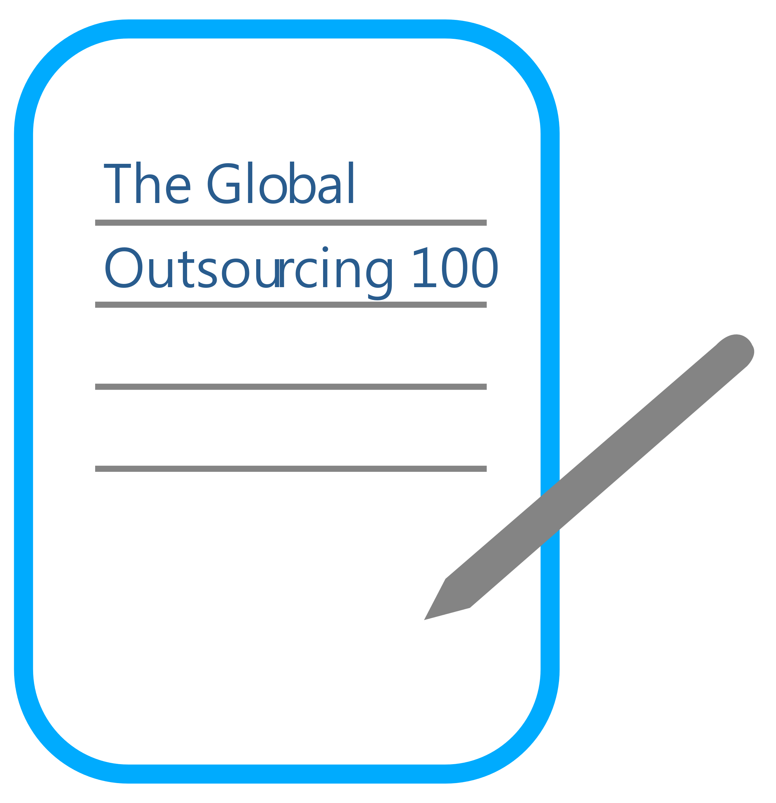
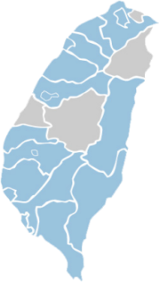


關於 ABV 綜合物業管理服務
37
年
1985
創立
3,000+
員工
13,000 小時
每年訓練時數
200萬坪
設施由ABV管理
桃園
臺北
新竹
台中
台南
高雄
1,000+
顧客享受IFS服務
No. 1
全台外包公司排名
500+
合約客戶
6間辦公室
服務全台

Slide 3
30多年深耕台灣市場
1985
設立太聯企業管理顧問公司，提供綜合物業管理服務
1993
成立太平洋保全公司，專責駐衛保全及系統保全服務
1999
成立為太平洋公寓大廈管理維護公司，負責建築物管理維護工作
2010
拓展市場，成為Apple、Google、IKEA等全球知名企業綜合服務供應商
2022
AB Value Capital收購，更名安橋保全與公寓大廈管理維護公司
1990
2000
2010
2013
2022
1995
成立太平洋建築物管理維護公司
2007
丹麥商ISS收購太平洋物管與遠企物管，成立歐艾斯保全與公寓大廈管理維護公司
"致力於成為最佳外包服務公司“

Slide 4

AB Value Capital Partners
AB Value 私募基金管理團隊發跡於日本並深耕台灣超過15年，累積投資及管理資產規模超過7億美元
基金主要投資人包括全球管理顧問公司退休基金，亞洲區多個退休基金，和家族辦公室
結合環球貫通的專業知識及在地管理經驗，扶植台灣企業產業復興，協助被投資公司在原有的行業領先地位及客戶基礎上，穩健成長更創高峰
支持專業管理團隊
(Management-Friendly)
自基金旗下管理的投資組合公司擴大引薦客戶，發揮投資綜效
(Portfolio Synergies)
尋找合適併購標的，實現被投資公司自然業務成長和併購增長
(Organic / M&A Growth)
亞洲專業
私募股權基金團隊
持續引進全產業鏈資源
(Strategic Alliance)
提供專業財務意見，優化被投資公司財務及股權架構，有效提升營運及資本效率
(Financial Advice)

Slide 5






AB Value Capital Partners
AB Value Capital Partners 為亞洲專業私募股權基金，於2003年發跡於日本私募基金Ant factory-Japan(“Ant Capital Partners”)，並在2007年成立台北辦公室
2016年被 Ant Capital Partners 管理層收購後獨立並更名為AB Value Capital
AB Value Capital Partners 至今已向全球投資者募資超過7億美金，總共成立7支基金(3支日本基金/4支台灣基金)
團隊案源主要來自 (i) 在台灣和日本深耕多年的人脈網絡 (ii) 累積投資不同類型和產業的公司及基金(iii) 長期與全球財務顧問及相關金融機構保持良好合作關係
台灣成功投資案例：偉訓(3032.TW)、台翰(1336.TW) 、富驊(5465.TW)、台灣證交所
基金主要投資人包括全球管理顧問公司退休基金和亞洲區多個退休基金及家族辦公室
AB Value Capital Partners 主要投資人
美國（西岸）
日本
Corporate Pension Fund
Private Equity Fund
台灣
美國（東岸）
Taiwan-listed Company
Pension Fund
Family Office
Corporate Investor
香港
新加坡
新加坡
澳洲
Family Office
Private Equity Fund
Multi-Family Office
Private Equity Fund

Slide 6











































AB Value Capital Partners 專業投資實績
AB Value系列基金共投資超過80支基金和1,000家公司
基金
併購基金
組合型基金
成長型基金
創投基金
次級私募基金
不良債權基金
其他私募基金
投資組合公司（包含直接投資和間接投資）
能源
原物料
工業
醫療
資訊科技
消費
金融
通訊
公用事業

Slide 7


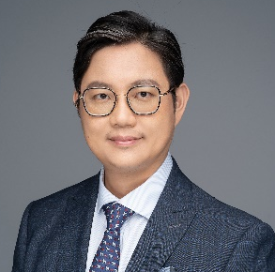
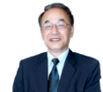

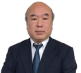
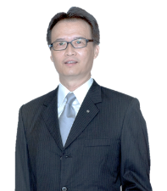
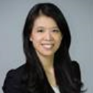
擁有完整服務團隊
Sam Kao
臺北
總經理
桃園
新竹
台中
Leo Tang
Weichuan Lien
總監
財務與會計處
總監
百貨與醫療事業處
台南
高雄
Melanie Chou
Andy Wang
總監
人才與企業文化處
總監
住宅事業住處
3K+
員工
6
辦公室
1
團隊
Nicholas Chan
Annie Lin
總監
企業事務處
總監
商務事業處
7

Slide 8






ABV 提供整合性服務，單一窗口提升綜效
綜合物業管理服務
清潔服務
支援服務
機電及技術性服務
餐飲服務
保全服務
一般、深度清潔
人行車道路面清潔
機電空調設備清潔
盥洗、廁所空間
商辦／廠房
特殊清潔
廢棄物處理
無塵室清潔
前台支援
生活秘書
顧客接待引導
後勤支援
後勤與配送
郵遞服務
專業管理顧問
勞動力支援
賣場支援
建物設備維護
機電空調
建物、地面檢修維護
環境維護
環境衛生與資源回收
停車場管理
景觀與園藝
耗損控管
設備損傷修復
能源成本控管
會議餐點
團膳餐飲服務
門禁管制
駐衛保全
保全規劃
賣場巡邏、監控
車道指引
緊急事件處理
風險評估與諮詢

Slide 9

















ABV 台灣3,000名服務人員分布
37%
清潔服務
7%
支援服務
13%
機電服務
38%
保全服務
5%
綜合設施管理
Banking & Insurance
Daily Office Cleaning Industrial Cleaning Health Care Cleaning Clean Room Services Carpet Cleaning Window Cleaning | Reception Services Help-Desk Mail-room Services Sports / Gym Facilities Temporary Workers (Labour Supply) | Handyman Energy Management Landscaping | Guard Services Mobile Patrols CCTV Monitoring Alarm Response Services Access Control Keys and Card Management Emergency First First Aid Services and Communication Workplace Safety Management Car Park Management Concierge Service | Asset & Space mgmt. Projects Procurement & Contract negotiations Financial planning and Budget control Environmental Risk Assessments & mgmt. Health & Safety mgmt. Business Continuity Planning Workplace Safety mgmt.
Food Hygiene Cleaning Green Cleaning Facade Cleaning Street Cleaning Washroom Services | Call Centre Office Logistics Warehouse Services | Electrical Services Mechanical Services Low Voltage Switchboard Maintenance HVAC Maintenance Waste Management |  | Office Furniture mgmt.
Workwear & Laundry Services | Shipping & Receiving Reprographics & Xerox Document Handling Transportation (logistics) | Building Management Systems
IT & Telecom
Key Customers and Market Segments
Pharma & Chemical
Retail
Self-Delivered
Self-Delivered & Sub-Contracted
Sub Contracted

Slide 10











ABV 自我提供所有服務，創造完美品質
一般物管公司
ABV重新定義物管
價格導向服務方案
(Amount of People)
品質與價值的提升
(Performance of People)
轉包
自聘
管理不易
利潤層層剝削
品質大打折扣
物管品牌差異分析
整合管理
單一利潤
品質控管
供應商轉包管理
人員、系統、流程管理
成本取向&
多套管理模式
價值取向&
整合模式

Slide 11

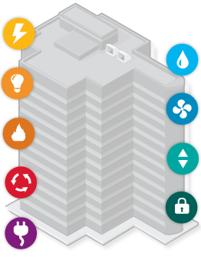
ABV服務解決方案，達到成本效益
企業核心能力
非 核 心
整合式服務
整合性外包管理
降低5%~10%成本支出

Slide 12
ABV業界最完善投保，全方面保障客戶
現金保險
綜合責任險
單一事故理賠上限
新台幣1.5億元
商業火災
綜合險
員工
誠實險
雇主意外責任險
電子設備險

Slide 13






客戶工作旅程 Work Journey
到工作地點
進入
大樓
進入建 築物
倒咖啡
開始
上班
去吃
午餐
舉行會議 活動
收發郵件和包裹
下班
這些接觸點包含的部分如下：
接觸點包括用戶對我們服務交付的印象，以及他們與設施服務團隊的個人互動，或更準確地說是服務台，餐飲，郵件，維護和保安人員等。
停車場和室外區域
接待處，
大廳入口
公共區域，多功能廳，廁所，休閒設施，電梯，樓梯等
熱飲和自動售貨機，廚房和等候區
工作區域
員工餐廳或咖啡廳
會議室和會議餐飲
郵務人員
設施服務的人性化
當用戶在工作一天之後離開建築物時，我們希望設施服務團隊“觸動人心的服務”對用戶的一天有所貢獻

Slide 14



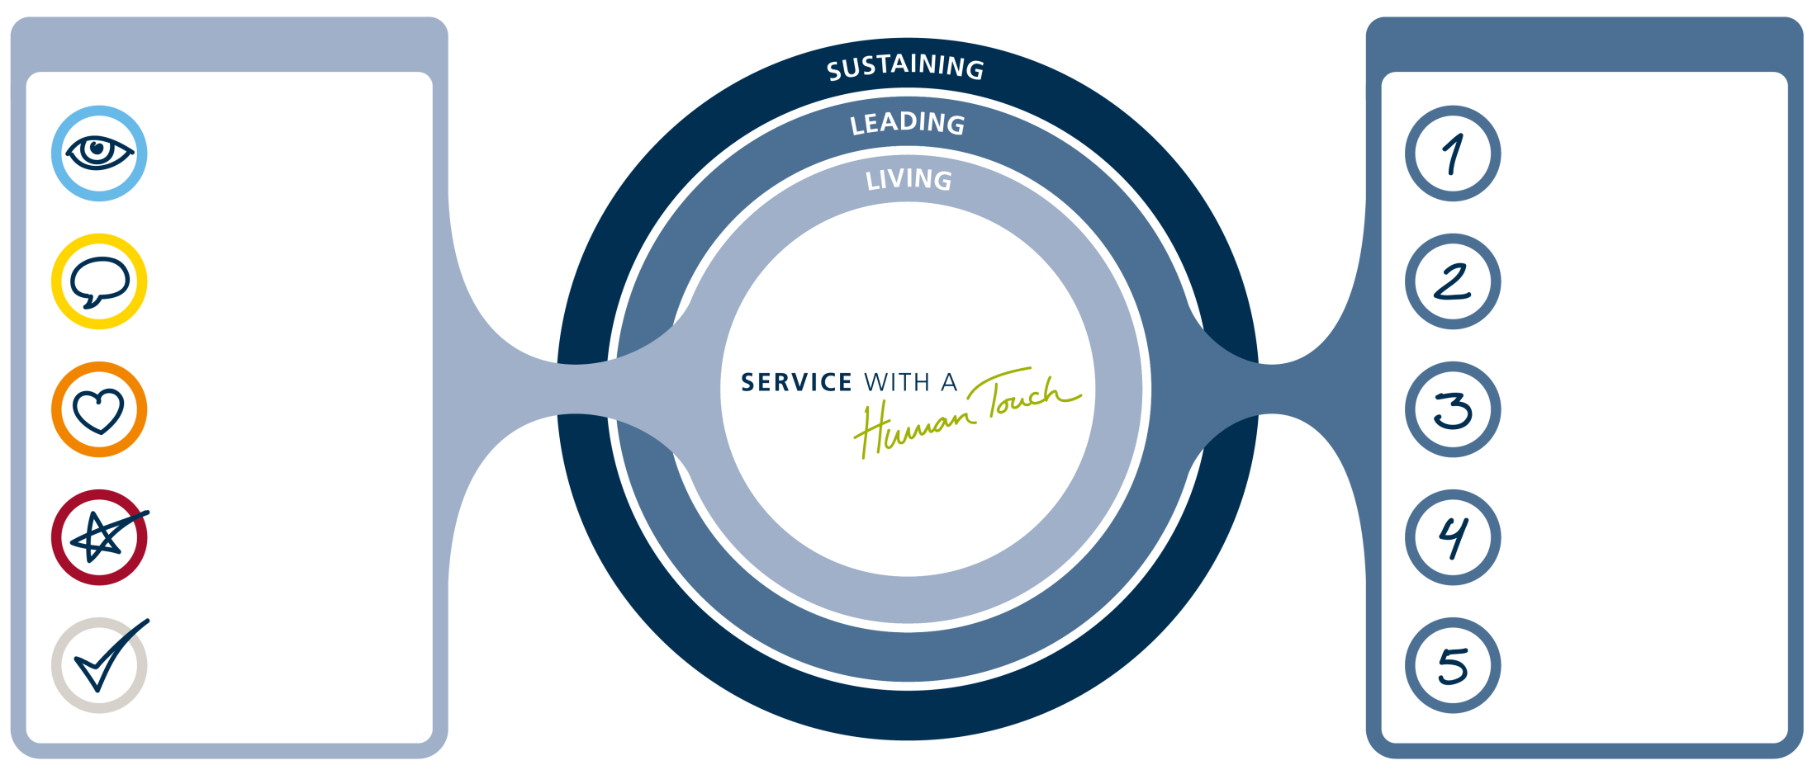








觸動人心服務，完美客戶體驗
Being in the building
Working in the building
CUSTOMER EXPECTATIONS
EMPLOYEE EXPECTATIONS
Entering the building
Having meetings, conferences, events
READ MY SIGNALS
TRAIN ME
COMMUNICATE WITH ME
Receiving & sending mail & packages
EMPOWER ME
Arriving at work
SUPPORT ME
OBSERVE AND ASSESS ME
MAKE A DIFFERENCE FOR ME
Commuting to work
Going for lunch
COACH ME
MAKE IT RIGHT FOR ME
RECOGNISE ME
Working from home
Leaving work
Getting hot drinks
Well-being

Slide 15
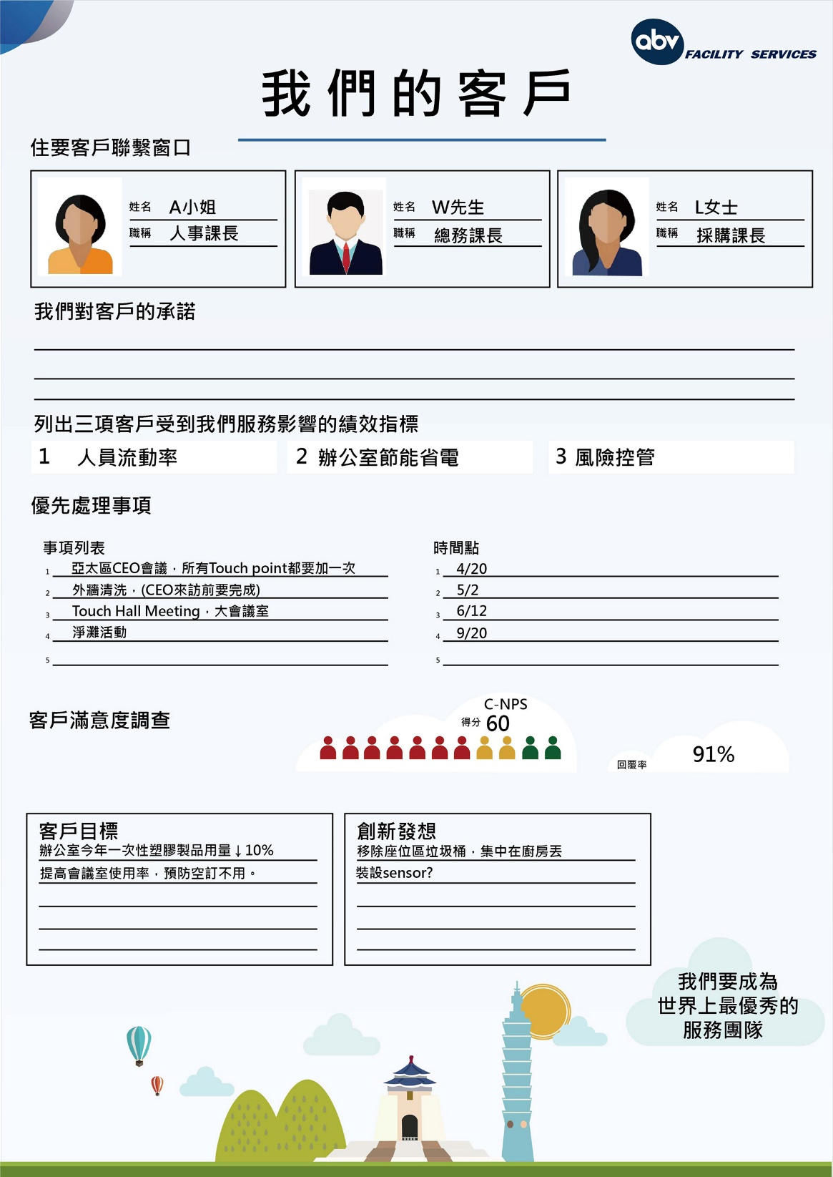
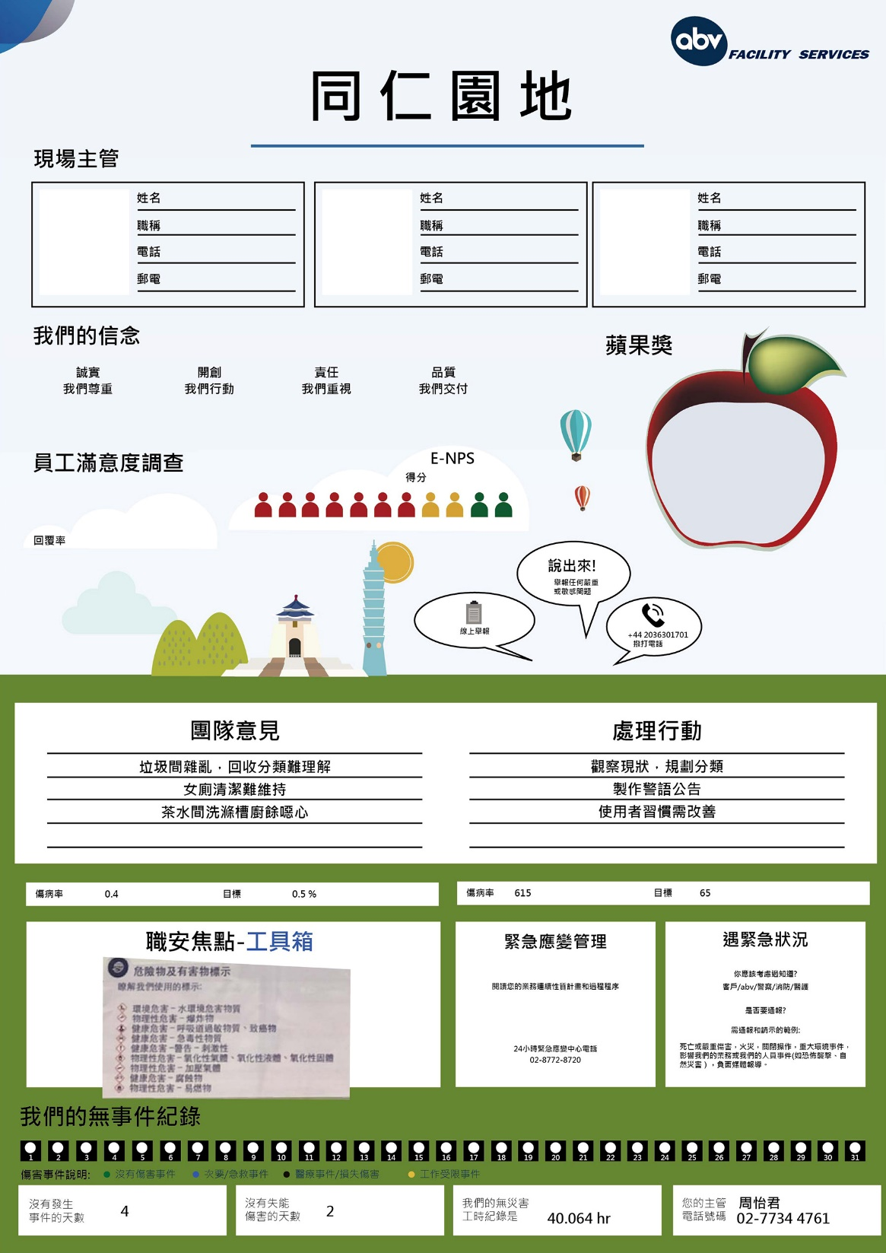
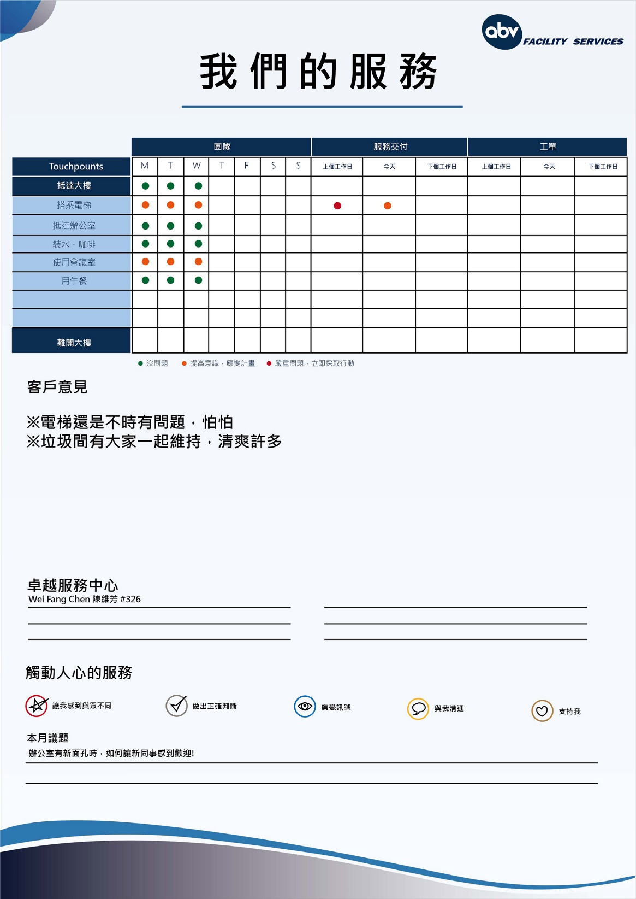
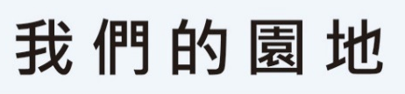
Team Board扎實訓練，打造卓越品質
對客戶承諾
工作排程
優良員工
KPI
員工滿意度
顧客滿意度
客戶回饋與改善
觸動人心服務
服務創新
EHS

Slide 16
ABV綜合管理服務，多元服務價值
供應商管理
成本優化管理
卓越服務解決方案
單一窗口
一站式服務解決方案
多元客戶群服務經驗
工作說明書
完整服務SOP
職前教續訓練
在職教育訓練
觸動人心服務系統Team Board服務系統
督導與稽核制度
卓越服務平台
ISO流程
服務回報系統
成本控制
服務綜效
扎實訓練 &人員
卓越品質
典範流程 &系統

Slide 17


























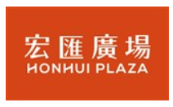





















500+台灣服務客戶
IT
INDUSTRY & MANU.
FINANCE
Pharma
RETAIL
OTHER

Slide 18
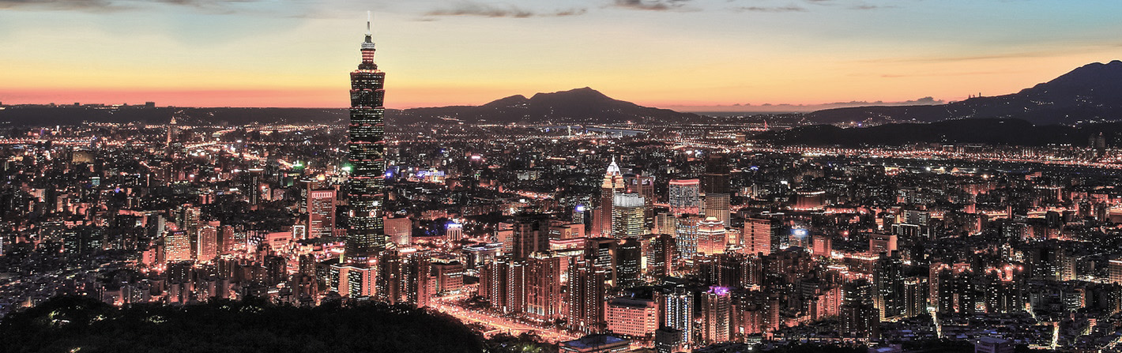




內湖區
大同區
中山區
松山區
信義區
中正區
大安區
文山區
中山大同區
內湖松山區
信義文山區
中正大安區
東騰千里
元大方圓
基泰御峰
紐約上城
台北花園社區
清翫雅居
艾菲爾
元大一品苑
環泥喜來登
香榭富裔
雙湖匯
長虹凌雲
國美信義花園
山嵐映月
天廈大樓
震大The House
華爾道夫3
克里翁
遠雄奧斯卡
善淵創客
慕夏四季
岳泰峰範
鳳翔大樓
國美清歡
白金苑
華固雙橡園
遠雄四季妍
潤泰敦品
國家美術館
大安傳家
方念拾山
國美清歡
青田大師

